Slide 1
DoctorLove.Net
Agence de rencontre

Slide 2

Fonctionnalités offertes
Permettre l’achat de cadeau.
L’algorithme « Doc Love ».
Conseille de Julie de la semaine.
Deux niveaux d’accès au site Web Internet.
Conférence virtuelle utilisant des Webcam.

Slide 3
Fonctionnalités offertes
Album photo.
Courriel interne au site.
Recherche sur les membres
Section XXX

Slide 4
Réalisation du projet
Le projet est réalisé sur un site web.
L’interface est créer en code HTML et PHP.
Les données sont sauvegardés dans une base de donnée MySQL.

Slide 5
Contraintes de conception
Sécurité:
  Séparation des données critiques et non critiques sur des serveurs différents.
Contrainte matérielle:
  Triviale.

Slide 6

Exigences d’opérations, de communications et de performance
Exigences quantitatives statiques et dynamiques.
  Nombre de terminaux à supporter:
    Indéterminé.
  Nombre d’utilisateurs simultanés:
    Au minimum 1000 utilisateurs simultanément.
  Quantité et types d’information à traiter:
    40% Texte.
    60% Photo.
  Nombre de transactions à traiter par unité de temps sous conditions normales et en période de pointe.:
    20 requêtes en lecture par seconde,
    1 requête en écriture par seconde.

Slide 7
Exigences non fonctionnelles
Disponibilité:
  24/24, 7/7
Sécurité:
  Implémentation de nom d’utilisateur/mot de passe.
  Séparation des informations critiques sur différents serveurs.
Entretien des logiciels:
  Administrateur Web.
  Hors des heures de pointes.

Slide 8
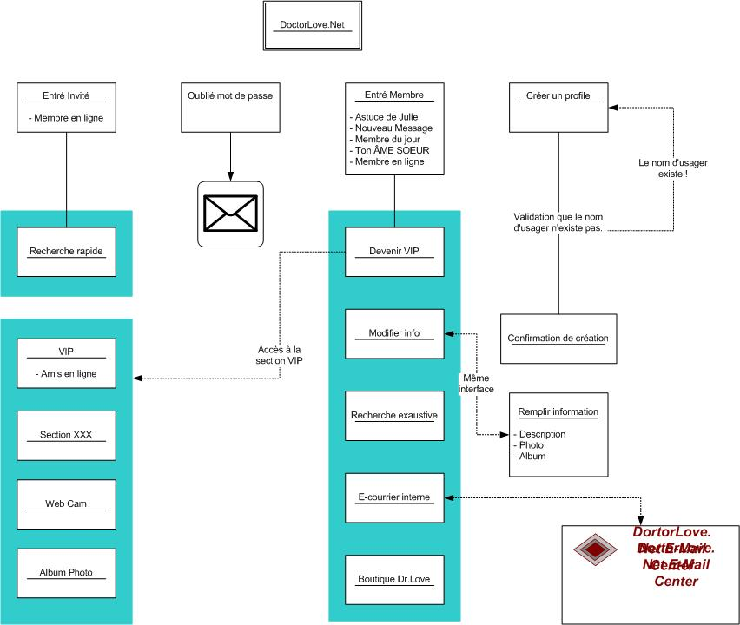
Vue globale

Slide 9
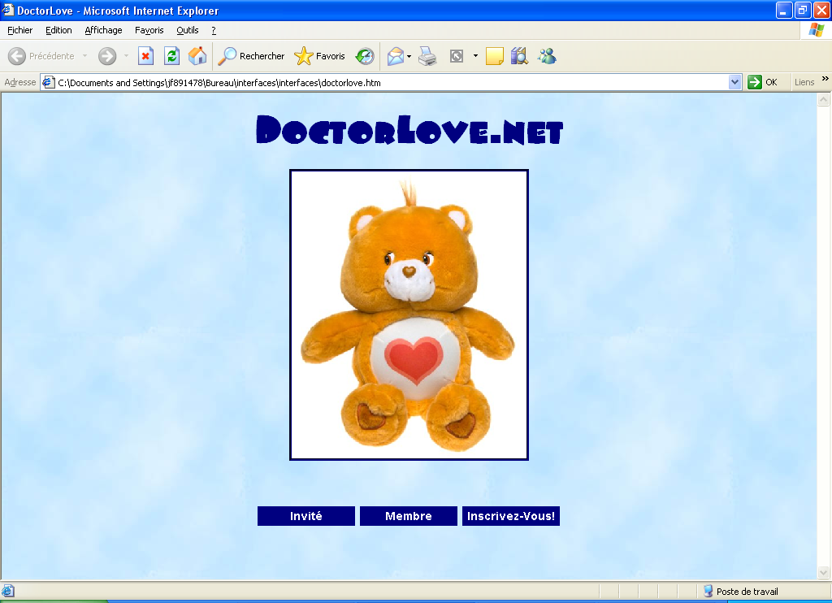
Design graphique
Simple
Claire
Facile à comprendre pour un utilisateur novice

Slide 10
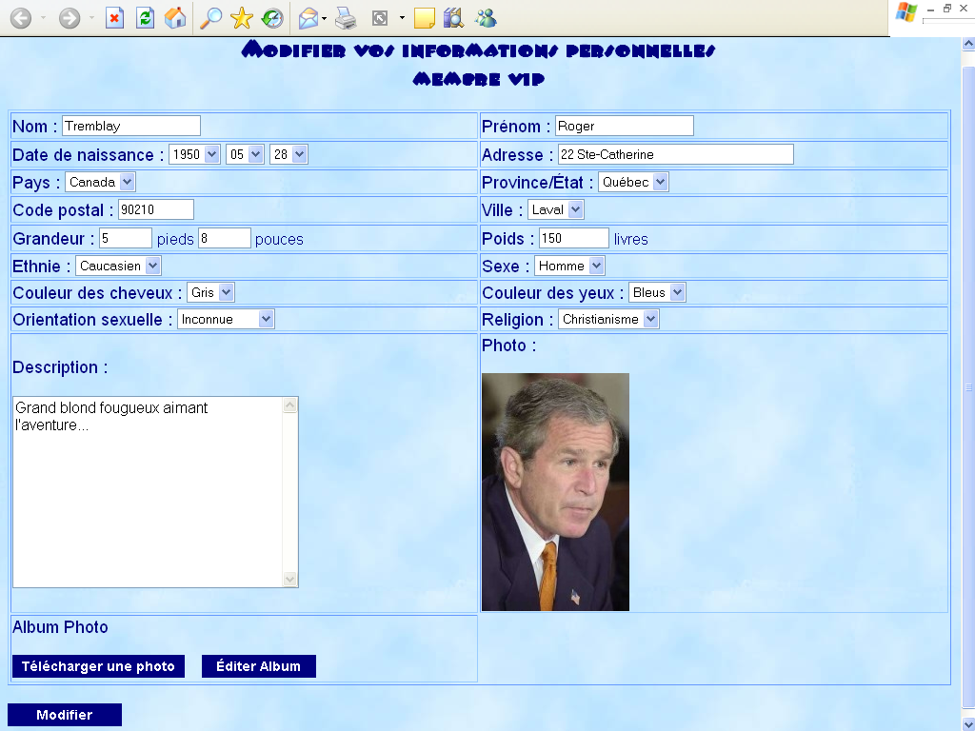
Exemple d’interface

Slide 11
Contrat
Nom :
  Modifier informations personnelles (CO06)
Responsabilité :
  Permettre à l’utilisateur de modifier ses informations personnelles
Pré-condition :
  L’utilisateur doit être membre régulier ou VIP
Post-conditions :
  Les changements sont apportés au profil du membre

Slide 12
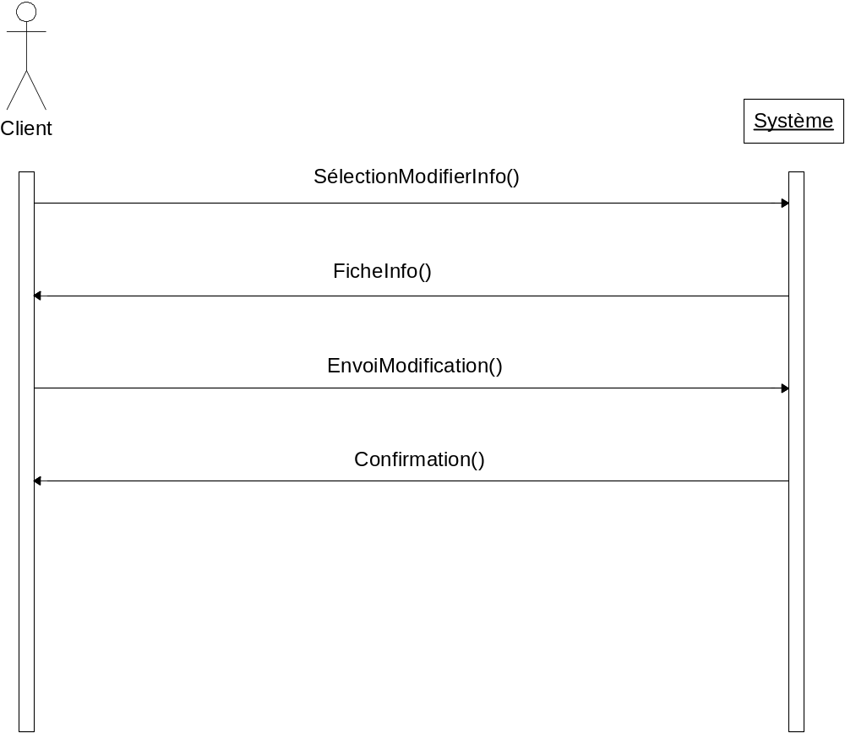
Diagramme de séquence

Slide 13
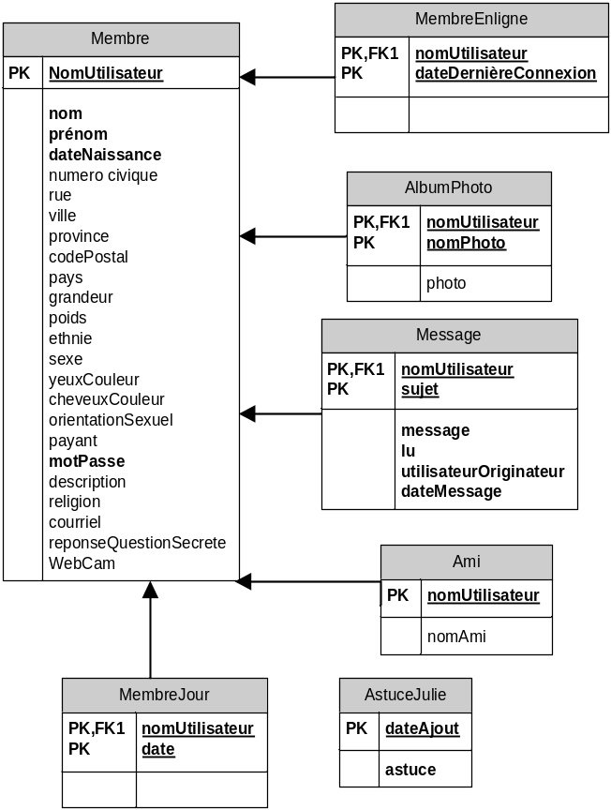
Modèle relationnel

Slide 14
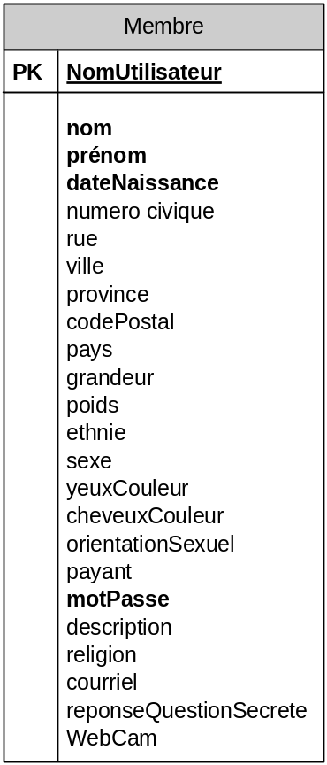
Table Membre

Slide 15
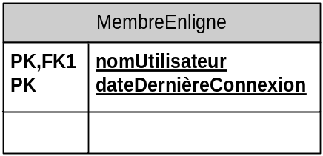
Table membre en ligne

Slide 16
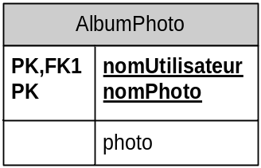
Table album photo

Slide 17
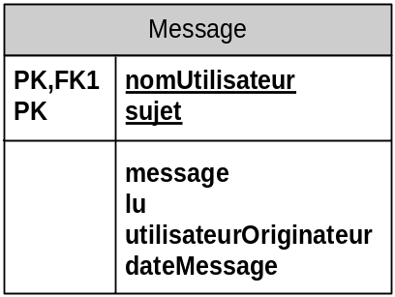
Table message

Slide 18
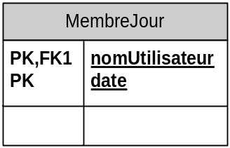
Table membre du jour

Slide 19
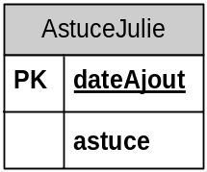
Table Astuce de Julie

Slide 20
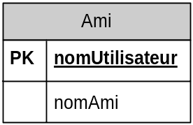
Table Ami

Slide 21
Exigence Logique
Vingt requêtes en lecture par seconde.
Une requête en écriture au dix secondes.
La sécurité va être gérée au niveau de l’application.

Slide 22
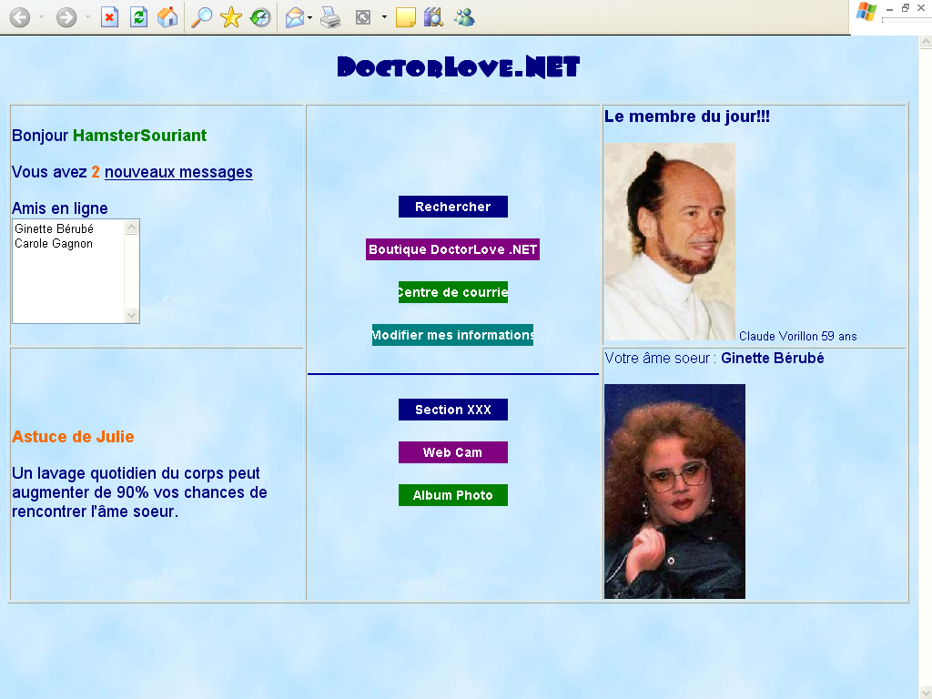
Autres exemples d’interface

Slide 23
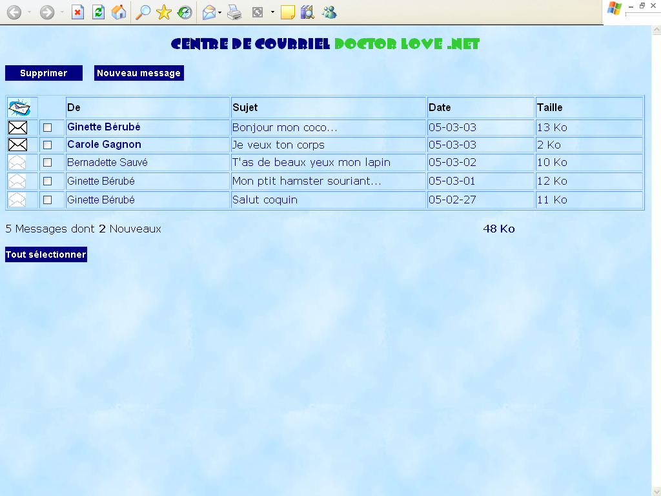
Autre exemples d’interface

Slide 24
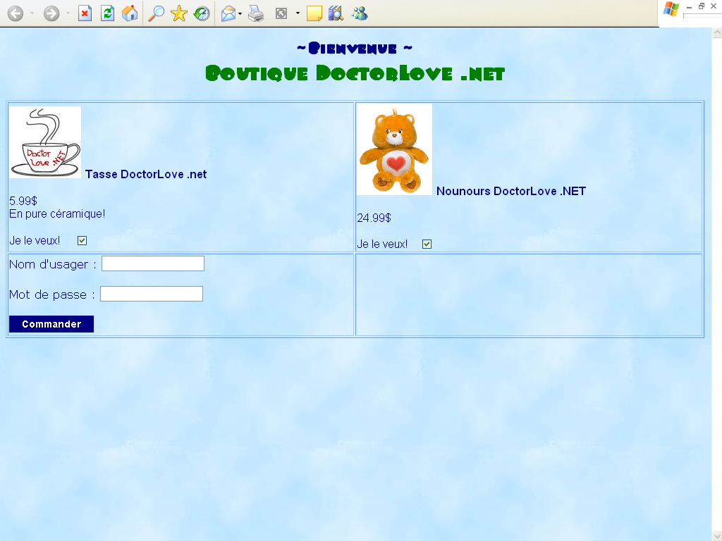
Autres exemples d’interface

Slide 25
FIN

